Slide 1

Análise de Dados Aula1 – Análise monovariada
Concentração e Dispersão
Escobar | junho, 2018

Slide 2
Análise monovariada
Modelo de Trabalho
Apresentação dos conceitos e técnicas
Prática supervisionada
Discussão com a turma
Exercícios Práticos
Organização do módulo
Fase 1: Conceitos e construção sem apoio do R
Dispersão e concentração, Hipóteses, Forecasting, Correlação, Regressão Linear
Fase 2: Desenvolvimento de aplicações em R
Sintaxe, operações e exercícios
Avaliação:
Atividade prática com 15 dias de prazo para entrega

Slide 3
Análise monovariada
Emprego de modelos quantitativos para descrição de amostras de dados relativos a um único atributo
Perguntas que a análise monovariada pode responder:
Qual é o comportamento de um determinado fenômeno?
O diretor de um hospital precisa determinar qual é a quantidade de atendimentos realizados no ambulatório, de maneira a avaliar a capacidade de atendimento instalada
O gerente de qualidade de uma fábrica de artefatos plásticos deseja verificar se a resistência plástica dos produtos é estável (está sob controle)
O coordenador de um curso deseja verificar se o desempenho de uma determinada turma está dentro das metas esperadas

Slide 4
Análise monovariada: medidas de concentração:mediana
Mediana
Valor que divide a amostra dos dados em dois conjunto equivalentes
i | x
1 | 5
2 | 10
3 | 16
4 | 21
5 | 25
6 | 33
7 | 38
8 | 47
9 | 58
Atenção: A mediana exige que os valores observados sejam ordenados.
4 elementos
Mediana = 25
4 elementos
População: conjunto de todos os valores observados (N)
Amostra: Parte representativa retirada da população (n)

Slide 5
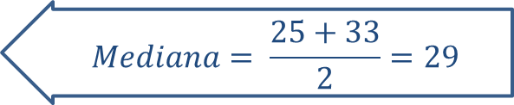
Análise monovariada: medidas de concentração: mediana
Mediana de uma lista impar de valores
Utiliza-se a média dos dois elementos centrais
i | x
1 | 5
2 | 10
3 | 16
4 | 21
5 | 25
6 | 33
7 | 38
8 | 47
9 | 58
10 | 60
Atenção: A mediana exige que os valores observados sejam ordenados.
4 elementos
$$Mediana= \frac{25+33}{2}=29$$
Elementos centrais
4 elementos
População: conjunto de todos os valores observados (N)
Amostra: Parte representativa retirada da população (n)

Slide 6
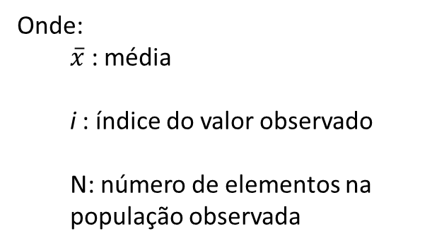


Análise monovariada: medidas de concentração: média
Média
Valor que indica a tendência central de uma amostra.
i | x
1 | 58
2 | 16
3 | 25
4 | 10
5 | 33
6 | 47
7 | 21
8 | 38
9 | 5
$$\overline{x}= \sum_{i=1}^{N}{x_{i}}$$
$$\overline{x}=28,11$$
Onde:
$\overline{x}$ : média
i : índice do valor observado
N: número de elementos na população observada
População: conjunto de todos os valores observados (N)
Amostra: Parte representativa retirada da população (n)

Slide 7
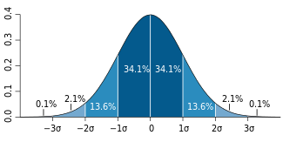


Análise monovariada: medidas de dispersão: Variância e Desvio Padrão
Distribução normal.
dia | x
1 | 58
2 | 16
3 | 25
4 | 10
5 | 33
6 | 47
7 | 21
8 | 38
9 | 5
$$\overline{x}=28,11$$
$$\overline{x}$$
Evento aleatório. Trata-se de evento cuja ocorrência individual não obedece a regras ou padrões que permitam fazer previsões acertadas, como, por exemplo, qual face de um dado lançado cairá para cima. A estatística mostra que, muitos dos conjuntos de eventos aleatórios apresentam padrões que não são identificáveis em cada evento isoladamente, como a tendência de os eventos se concentrarem próximos a uma posição que representa uma média matemática deles. Assim, a quantidade de eventos diminui constante e gradativamente à medida que nos afastamos da média.
Então
Distribuição normal é a tendência natural dos eventos se concentrarem próximos à sua média e de que tal concentração diminua à medida que os eventos se afastem de sua média.

Slide 8




Análise monovariada: medidas de dispersão: Variância e Desvio Padrão
Distribução normal.
dia | x
1 | 58
2 | 16
3 | 25
4 | 10
5 | 33
6 | 47
7 | 21
8 | 38
9 | 5
$$\overline{x}=28,11$$
$$\overline{x}$$
Distribução normal à esquerda.
Distribução normal à direita.
Há casos em que a natureza dos dados não permite valores negativos ou valores positivos.
68,2%
68,2%
0,2%
4,2%
4,2%
0,2%
27,2%
27,2%
$$\overline{x}$$
$$\overline{x}$$

Slide 9


Análise monovariada: medidas de dispersão: Variância e Desvio Padrão
Exemplo: O diretor de fabricação deseja estimar a capacidade de uma linha de produção. Para tanto, ele levanta a quantidade de peças fabricadas durante 9 dias consecutivos e determina a sua média.
dia | x
1 | 58
2 | 16
3 | 25
4 | 10
5 | 33
6 | 47
7 | 21
8 | 38
9 | 5
$$\overline{x}=28,11$$
Porém, a produção em alguns dias está “distante” da média. No 9º dia, por exemplo, foram produzidas 5 peças.
Isso mostra que modelo da média não descreve plenamente a capacidade de fabricação da linha de produção.
Surge uma pergunta:
Qual é a variação na produção observada?
Variância ($S^{2}$)= medida da dispersão (da variação) dos dados observados
$$S^{2}=\frac{\sum_{i=1}^{N}{{(x_{i−}\overline{x})}^{2}}}{N}$$

Slide 10

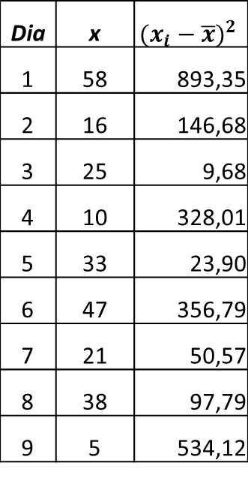

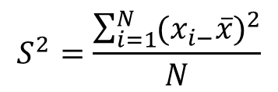

Análise monovariada: Medidas de concentração: Variância e Desvio Padrão
Calculando a variância e o desvio padrão
Dia | x | $${(x_{i}−\overline{x})}^{2}$$
1 | 58 | 893,35
2 | 16 | 146,68
3 | 25 | 9,68
4 | 10 | 328,01
5 | 33 | 23,90
6 | 47 | 356,79
7 | 21 | 50,57
8 | 38 | 97,79
9 | 5 | 534,12
$$\overline{x}=28,11$$
$$S^{2}=\frac{\sum_{i=1}^{N}{{(x_{i−}\overline{x})}^{2}}}{N}$$
$$S^{2}=271,21$$
A variância é insuficiente porque é influenciada pelos valores que estão muito distantes da média.
O desvio padrão complementa a variância:
$$σ= \sqrt{S^{2}}$$
O desvio descreve o erro, no caso em qualquer valor fosse substituído pela média.
Assim:
$$σ= \sqrt{271,21}=16,47$$
1. Uma conclusão já pode ser adotada:
Estimasse que o 10º dia produza 28,11 ± 16,47 unidades
Ou seja:
$\check{\min_{10}}=11,64 ≅12,00$ unidades
$\check{\max_{10}}=44,58 ≅45,00$ unidades

Slide 11
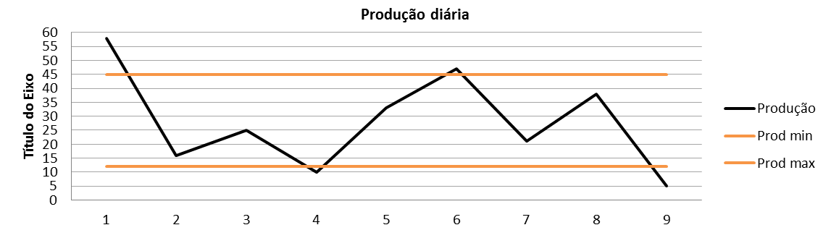


Análise monovariada: Medidas de concentração: Variância e Desvio Padrão
Calculando a variância e o desvio padrão
Dia | x | $${(x_{i}−\overline{x})}^{2}$$
1 | 58 | 893,35
2 | 16 | 146,68
3 | 25 | 9,68
4 | 10 | 328,01
5 | 33 | 23,90
6 | 47 | 356,79
7 | 21 | 50,57
8 | 38 | 97,79
9 | 5 | 534,12
$$\overline{x}=28,11$$
$$S^{2}=\frac{\sum_{i=1}^{N}{{(x_{i−}\overline{x})}^{2}}}{N}$$
$$S^{2}=271,21$$
$$σ= \sqrt{S^{2}}$$
$$σ= \sqrt{271,21}=16,47$$
2. Outra conclusão a ser adotada:
Se substituirmos qualquer um dos dias, o valor deve ser 28,11 ± 16,47 unidades. Determinando, assim, a AMPLITUDE ‘mais provável’ para a produção.
3. Tomando cada um dos dias, pode-se avaliar o seu comportamento:
Com essas informações, já é possível (entre outras coisas)
Avaliar a estabilidade da produção (dos 9 dias, 4 estão fora de controle)
Determinar metas para aumento ou redução das quantidades

Slide 12
Análise monovariada: Quartis
Quartis: valores que dividem a amostra de dados em quatro conjuntos com o mesmo número de elementos. Úteis para a definição de classes ou grupos.
Por exemplo: Determinar as notas altas, moderadamente altas, moderadamente baixas e baixas de uma turma em relação a uma determinada disciplina.
Lista
classificada
aluno | notas
1 | 7
2 | 2
3 | 8
4 | 6
5 | 10
6 | 8
7 | 5
8 | 8
9 | 5
10 | 4
11 | 8
12 | 5
13 | 9
aluno | notas
2 | 2
10 | 4
7 | 5
9 | 5
12 | 5
4 | 6
1 | 7
3 | 8
6 | 8
8 | 8
11 | 8
13 | 9
5 | 10
aluno | notas
2 | 2
10 | 4
7 | 5
9 | 5
12 | 5
4 | 6
Quartis
Q_{1/4} = 5
Q_{2/4} = 7
Q_{3/4} = 8
Superior
Mediana = 5
Quadrantes
Mediana = 7
Q₁ = 0<x<= 5
Q₂ = 5<x<= 7
Q₃ = 7<x<= 8
Q₄ = 8<x<=10
aluno | notas
3 | 8
6 | 8
8 | 8
11 | 8
13 | 9
5 | 10
Inferior
Mediana = 8

Slide 13
Análise monovariada: Quartis
Quartis: intervalos dos dados. Úteis para a definição de classes ou grupos.
Por exemplo: Determinar as notas altas, moderadamente altas, moderadamente baixas e baixas de uma turma em relação a uma determinada disciplina.
aluno | notas
1 | 7
2 | 2
3 | 8
4 | 6
5 | 10
6 | 8
7 | 5
8 | 8
9 | 5
10 | 4
11 | 8
12 | 5
13 | 9
Quadrantes
Q1 = 0<x<= 5
Q2 = 5<x<= 7
Q3 = 7<x<= 8
Q4 = 8<x<=10
Resposta
Baixas, de 0 a 5
Moderadamente baixas, de 5,1 a 7
Moderadamente altas, de 7,1 a 8
Altas, de 8,1 a 10

Slide 14
Análise monovariada: Medidas de concentração: Exercícios
1 – O diretor clínico de um hospital está interessado em entender a capacidade de atendimento de quatro médicos do ambulatório. Para tanto, ele levantou a quantidade de atendimentos de cada médico realizados durante cinco dias:
Utilize o arquivo Atendimetos_médicos.xlsx
Pede-se:
Elabore um modelo de análise de dados para apoio à decisão que aponte
A variação de cada médico
Qual médico é mais estável
Qual médico é menos estável
Quais médicos estão fora do controle de atendimentos
Determine os quadrantes para a classificação da capacidade de cada médico
Classifique os médicos de acordo com os quadrantes
Elabore as mesmas analises, mas tendo os dias como base para a investigação
Médico | Atendimentos
 | 01/03 | 02/03 | 03/03 | 04/03 | 05/03
A | 10 | 9 | 11 | 12 | 8
B | 15 | 12 | 16 | 10 | 11
C | 11 | 10 | 8 | 11 | 12
D | 8 | 12 | 15 | 9 | 11
Atenção: a demonstração de sua análise deve ser baseada em gráficos e números.

Slide 15
Análise monovariada: Medidas de concentração: Exercícios
2 – Os dados a seguir foram obtidos em indivíduos contaminados pelo veneno de um certo tipo de inseto e submetidos a tratamento com diferentes substâncias. A variável de interesse Recup é definida como o tempo (em horas) entre a administração do tratamento e a recuperação do indivíduo. Os valores de Recup (para cada medicamento) são os seguintes:
Utilize o arquivo Medicamentos_tempo_de_recuperação.xlsx
Pede-se:
Determine um sistema de análise dessas informações com uma sugestão de gráfico de controle.
Determine os medicamentos com efeito muito lento, lento, rápido e muito rápido
Medicamento | 1 | 2 | 3 | 4 | 5 | 6 | 7 | 8 | 9 | 10 | 11 | 12 | 13 | 14 | 15 | 16 | 17 | 18 | 19 | 20 | 21 | 22 | 23 | 24 | 25 | 26
Recup | 3 | 90 | 23 | 46 | 2 | 42 | 47 | 37 | 12 | 51 | 11 | 1 | 3 | 3 | 45 | 3 | 4 | 11 | 2 | 8 | 56 | 39 | 22 | 16 | 5 | 52
Atenção: a demonstração de sua análise deve ser baseada em gráficos e números.

Slide 16
Análise monovariada: Medidas de concentração: Exercícios
3 – Um órgão do governo do estado está interessado em determinar padrões sobre o investimento em educação, por habitante, realizado pelas prefeituras. De um levantamento de dez cidades, foram obtidos os valores (x 10.000) da tabela abaixo:
Cidade A B C D E F G H I J
Investimento ($) 25 16 14 10 19 15 19 16 19 18
Um assessor sugeriu a criação de um programa especial para as cidades com valores de investimento inferiores à média menos duas vezes o desvio padrão. Alguma cidade receberá o programa? Quais?
Classifique as cidades em quatro classes de investimento, designando as classes de forma sugestiva.
Atenção: a suas análises devem ser demonstradas numérica e graficamente.

Slide 17

Análise de Dados Aula1 – Análise monovariada
FORECASTING
Prof Escobar | junho, 2016

Slide 18
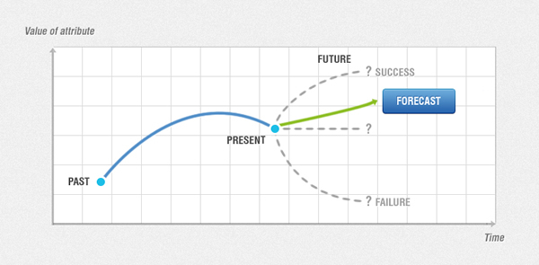
Análise monovariada: Análise de Tendências: Forecasting
FORECASTING
Emprego de modelos quantitativos para estimação da tendência de um determinado valor futuro, com base e um histórico de observações
Perguntas que o forecasting pode responder:
As vendas devem aumentar ou diminuir no próximo período?
Qual deve ser o comportamento dos custos nos próximos períodos?
Qual deve ser a variação no preço de um produto no próximo período?
http://www.sdart.co.uk/forecasting_and_prediction_algorithms

Slide 19
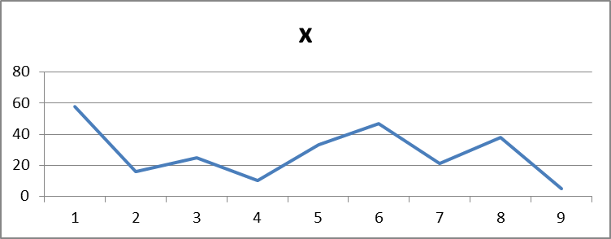
Forecasting:
Estimar a tendência de um valor futuro de acordo com o comportamento observado.
t | y
1 | 58
2 | 16
3 | 25
4 | 10
5 | 33
6 | 47
7 | 21
8 | 38
9 | 5
10 | ??
Qual é o valor estimado para o 10º período?

Slide 20
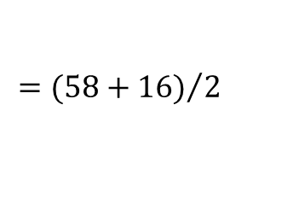


Forecasting:
Média móvel
Média aritmética de um certo número (n) das observações mais recentes. Na medida em que se realizam novas observações, abandona-se as observações mais antigas.
MMS-n
t | y | f
1 | 58
2 | 16
3 | 25 | 37
4 | 10
5 | 33
6 | 47
7 | 21
8 | 38
9 | 5
10 | ??
$$f=\frac{\sum_{t=1}^{n}{y_{t}}}{n}$$
Onde
$y$ : valor observado
f : valor previsto ou estimado
t : índice do valor (ou período ) observado
MMS-2
$$={(58+16)}/2$$
Qual é o valor estimado para o 10º período?

Slide 21
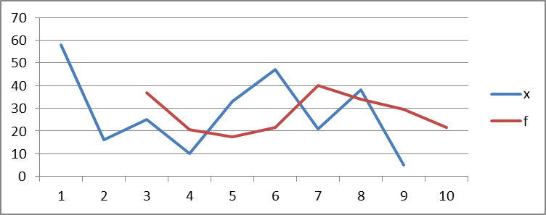
Forecasting:
$$f=\frac{\sum_{t=1}^{n}{y_{t}}}{n}$$
Onde:
$y$ : valor observado
f : valor previsto ou estimado
t : índice do valor (ou período observado) observado
Média móvel
Mediana
Valor que divide a amostra dos dados em dois conjunto equivalentes
t | y | f
1 | 58
2 | 16
3 | 25 | 37
4 | 10 | 20,5
5 | 33 | 17,5
6 | 47 | 21,5
7 | 21 | 40
8 | 38 | 34
9 | 5 | 29,5
10 | ?? | 21,5
Os valores estimados possuem ERRO!
Qual é o valor estimado para o 10º período?

Slide 22
Forecasting:
$$f=\frac{\sum_{t=1}^{n}{y_{t}}}{n}$$
Onde:
$y$ : valor observado
f : valor previsto ou estimado
t : índice do valor (ou período observado) observado
e : erro absoluto = y_{t}-f_{t}
e%: erro percentual = (y_{t}-f_{t})/y_{t}
Média móvel
t | y | f | e | e%
1 | 58
2 | 16
3 | 25 | 37 | 12,00 | 48%
4 | 10 | 20,5 | 10,50 | 105%
5 | 33 | 17,5 | 15,50 | 47%
6 | 47 | 21,5 | 25,50 | 54%
7 | 21 | 40 | 19,00 | 90%
8 | 38 | 34 | 4,00 | 11%
9 | 5 | 29,5 | 24,50 | 490%
10 | ?? | 21,5 | 15,86 | 121%
Estimativa
Valor : 21,5
MAE : 15,86 : Median Absolute Error (média dos erros)
MAPE : 121% : Median Absolute Percentage Error (média dos erros percentuais)

Slide 23
Forecasting:
$$f=\frac{\sum_{t=1}^{n}{y_{t}}}{n}$$
Onde:
$y$ : valor observado
f : valor previsto ou estimado
t : índice do valor (ou período observado) observado
e : erro absoluto = y_{t}-f_{t}
e%: erro percentual = (y_{t}-f_{t})/y_{t}
Média móvel
t | y | f | e | e%
1 | 58
2 | 16
3 | 25 | 37 | 12,00 | 48%
4 | 10 | 20,5 | 10,50 | 105%
5 | 33 | 17,5 | 15,50 | 47%
6 | 47 | 21,5 | 25,50 | 54%
7 | 21 | 40 | 19,00 | 90%
8 | 38 | 34 | 4,00 | 11%
9 | 5 | 29,5 | 24,50 | 490%
10 | ?? | 21,5 | 15,86 | 121%
Estimativa
Exercitando: Qual poderia ser uma forma para reduzir o erro do modelo apresentado?

Slide 24


Forecasting:
Holt linear
$$f_{t+1}= y_{t}+αe_{t}$$
Onde:
$y$ : valor observado
f : valor previsto ou estimado
e : erro absoluto = $y−\tilde{y}$
α : coeficiente de absorção do erro
t : índice do valor (ou período observado) observado
α= | 1
α = 100%, significa que todo o erro será absorvido
i | y | f | e
1 | 739 | 739 | 0
2 | 742 | 739 | 3
3 | 738
4 | 747
5 | 751
6 | 752
7 | 756
8 | 768
9 | 766
10
O 1º valor estimado é copiado
A partir do 2º valor estimado segue o modelo Holt linear.
Qual é o valor estimado para o 10º período?

Slide 25


Forecasting:
Holt linear
$$f_{t+1}= y_{t}+αe_{t}$$
Onde:
$y$ : valor observado
f : valor previsto ou estimado
e : erro absoluto = $y−\tilde{y}$
α : coeficiente de absorção do erro
t : índice do valor (ou período observado) observado
α= | 1
α = 100%, significa que todo o erro será absorvido
i | y |  | e | e%
1 | 739 | 739 |  | 0
2 | 742 | 739 |  | 3
3 | 738 | 745 | 7 | 1%
4 | 747 | 745 | 2 | 0%
5 | 751 | 749 | 2 | 0%
6 | 752 | 753 | 1 | 0%
7 | 756 | 753 | 3 | 0%
8 | 768 | 759 | 9 | 1%
9 | 766 | 777 | 11 | 1%
10 |  | 777
O 1º valor estimado é copiado
A partir do 2º valor estimado segue o modelo Holt linear.
ME | 4,2
MAPE | 0,6%
Valor estimado para o 10º período

Slide 26
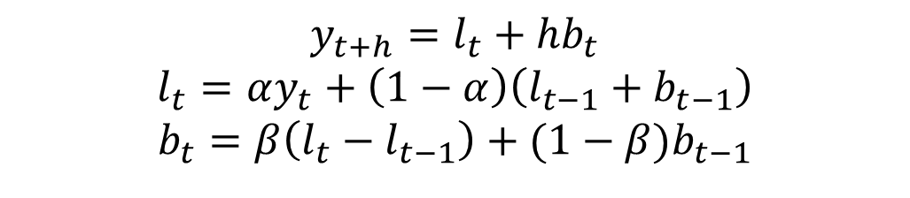

Forecasting:
Entretanto, o Holt linear é otimizado para retas com pouca ou nenhuma variação.
Para permitir a previsão de dados com uma tendência, Holt propõe a suavização exponencial simples (Holt Exponencial Simples)
.
$$y_{t+h}=l_{t}+{hb}_{t}$$
$$l_{t}=αy_{t}+\left(1−α\right)\left(l_{t−1}+b_{t−1}\right)$$
$$b_{t}=β\left(l_{t}−l_{t−1}\right)+(1−β)b_{t−1}$$
Onde:
$y$ : valor observado
y_{t+h}: valor previsto ou estimado
e : erro absoluto = $y−\tilde{y}$
α : coeficiente de absorção do nível (diferença de altura dos pontos)
𝛽 : coeficiente de absorção da tendência (aclive ou declive)
t : índice do valor (ou período observado) observado
h: valor que representa a quantidade de períodos estão sendo considerados na previsão

Slide 27
Forecasting: Holt exponencial simples: Exemplo
α= | 0,8
(Coeficiente de suavização do nível)
𝛽= | 0,2
(Coeficiente de suavização da tendência)
t | Data | incidentes (*100)
1 | 07/03/2012 | 9,75
2 | 18/04/2012 | 9
3 | 30/05/2012 | 8,5
4 | 11/07/2012 | 8
5 | 29/08/2012 | 7,5
6 | 10/10/2012 | 7,25
7 | 28/11/2012 | 7,25
8 | 16/01/2013 | 7,25
9 | 06/03/2013 | 7,25
10 | 17/04/2013 | 7,5
11 | 29/05/2013 | 8
12 | 10/07/2013 | 8,5
13 | 28/08/2013 | 9
14 | 09/10/2013 | 9,5
15 | 27/11/2013 | 10
16 | 15/01/2014 | 10,5
17 | 26/02/2014 | 10,75
18 | 02/04/2014 | 11

Slide 28
Forecasting: Holt exponencial simples: Exemplo
α= | 0,8
(Coeficiente de suavização do nível)
𝛽= | 0,2
(Coeficiente de suavização da tendência)
t | Data | incidentes (*100) | l | b | y
0 |  |  | 9,75 | -0,75
1 | 07/03/2012 | 9,75
2 | 18/04/2012 | 9
3 | 30/05/2012 | 8,5
4 | 11/07/2012 | 8
5 | 29/08/2012 | 7,5
6 | 10/10/2012 | 7,25
7 | 28/11/2012 | 7,25
8 | 16/01/2013 | 7,25
9 | 06/03/2013 | 7,25
10 | 17/04/2013 | 7,5
11 | 29/05/2013 | 8
12 | 10/07/2013 | 8,5
13 | 28/08/2013 | 9
14 | 09/10/2013 | 9,5
15 | 27/11/2013 | 10
16 | 15/01/2014 | 10,5
17 | 26/02/2014 | 10,75
18 | 02/04/2014 | 11
1º acrescenta-se uma linha para o setup do modelo;
l₀ = y₁
b₀ = y₂-y₁

Slide 29
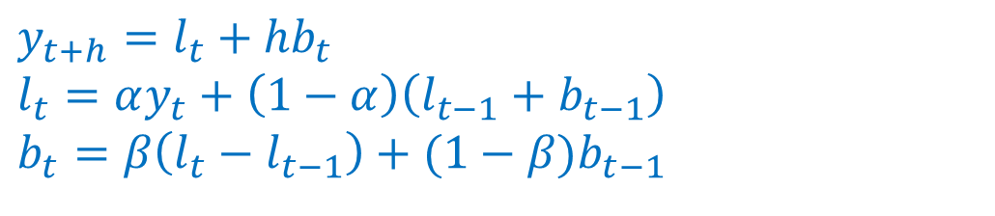
Forecasting: Holt exponencial simples: Exemplo
α= | 0,8
(Coeficiente de suavização do nível)
𝛽= | 0,2
(Coeficiente de suavização da tendência)
t | Data | incidentes (*100) | l | b | y
0 |  |  | 9,750 | -0,750
1 | 07/03/2012 | 9,75 | 9,525 | -0,450 | 9,000
2 | 18/04/2012 | 9 | 9,023 | -0,270 | 9,075
3 | 30/05/2012 | 8,5 | 8,576 | -0,162 | 8,753
4 | 11/07/2012 | 8 | 8,124 | -0,097 | 8,414
5 | 29/08/2012 | 7,5 | 7,658 | -0,058 | 8,027
6 | 10/10/2012 | 7,25 | 7,355 | -0,035 | 7,600
7 | 28/11/2012 | 7,25 | 7,271 | -0,021 | 7,320
8 | 16/01/2013 | 7,25 | 7,250 | -0,013 | 7,250
9 | 06/03/2013 | 7,25 | 7,246 | -0,008 | 7,237
10 | 17/04/2013 | 7,5 | 7,422 | -0,005 | 7,239
11 | 29/05/2013 | 8 | 7,825 | -0,003 | 7,417
12 | 10/07/2013 | 8,5 | 8,297 | -0,002 | 7,822
13 | 28/08/2013 | 9 | 8,789 | -0,001 | 8,295
14 | 09/10/2013 | 9,5 | 9,286 | -0,001 | 8,788
15 | 27/11/2013 | 10 | 9,786 | 0,000 | 9,286
16 | 15/01/2014 | 10,5 | 10,286 | 0,000 | 9,785
17 | 26/02/2014 | 10,75 | 10,611 | 0,000 | 10,285
18 | 02/04/2014 | 11 | 10,883 | 0,000 | 10,610
2º as fórmulas são aplicadas a partir da linha 1
$$y_{t+h}=l_{t}+{hb}_{t}$$
$$l_{t}=αy_{t}+\left(1−α\right)\left(l_{t−1}+b_{t−1}\right)$$
$$b_{t}=β\left(l_{t}−l_{t−1}\right)+(1−β)b_{t−1}$$

Slide 30
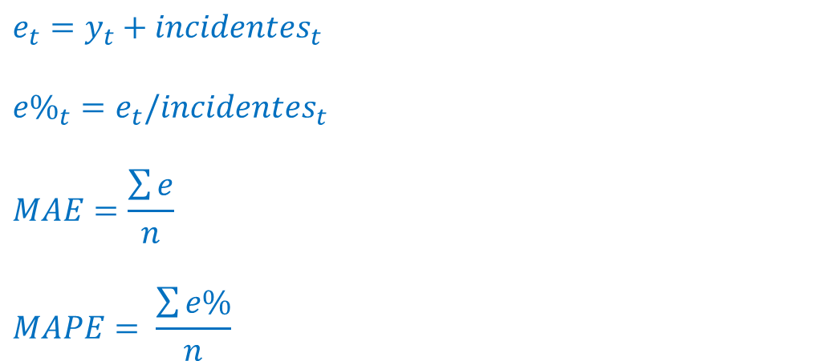
Forecasting: Holt exponencial simples: Exemplo
α= | 0,8
(Coeficiente de suavização do nível)
𝛽= | 0,2
(Coeficiente de suavização da tendência)
t | Data | incidentes (*100) | l | b | y | e | e%
0 |  |  | 9,750 | -0,750 |  | 0,750 | 7,69%
1 | 07/03/2012 | 9,75 | 9,525 | -0,450 | 9,000 | 0,000 | 0,00%
2 | 18/04/2012 | 9 | 9,023 | -0,270 | 9,075 | 0,133 | 1,56%
3 | 30/05/2012 | 8,5 | 8,576 | -0,162 | 8,753 | 0,283 | 3,53%
4 | 11/07/2012 | 8 | 8,124 | -0,097 | 8,414 | 0,405 | 5,40%
5 | 29/08/2012 | 7,5 | 7,658 | -0,058 | 8,027 | 0,245 | 3,38%
6 | 10/10/2012 | 7,25 | 7,355 | -0,035 | 7,600 | 0,015 | 0,20%
7 | 28/11/2012 | 7,25 | 7,271 | -0,021 | 7,320 | 0,066 | 0,91%
8 | 16/01/2013 | 7,25 | 7,250 | -0,013 | 7,250 | 0,063 | 0,87%
9 | 06/03/2013 | 7,25 | 7,246 | -0,008 | 7,237 | 0,299 | 3,99%
10 | 17/04/2013 | 7,5 | 7,422 | -0,005 | 7,239 | 0,611 | 7,64%
11 | 29/05/2013 | 8 | 7,825 | -0,003 | 7,417 | 0,698 | 8,21%
12 | 10/07/2013 | 8,5 | 8,297 | -0,002 | 7,822 | 0,720 | 8,00%
13 | 28/08/2013 | 9 | 8,789 | -0,001 | 8,295 | 0,723 | 7,61%
14 | 09/10/2013 | 9,5 | 9,286 | -0,001 | 8,788 | 0,722 | 7,22%
15 | 27/11/2013 | 10 | 9,786 | 0,000 | 9,286 | 0,720 | 6,86%
16 | 15/01/2014 | 10,5 | 10,286 | 0,000 | 9,785 | 0,469 | 4,36%
17 | 26/02/2014 | 10,75 | 10,611 | 0,000 | 10,285 | 0,392 | 3,57%
18 | 02/04/2014 | 11 | 10,883 | 0,000 | 10,610
MAE | 0,406
MAPE | 4,50%
3º calculam-se os erros
$$e_{t}=y_{t}+{incidentes}_{t}$$
$${e\%}_{t}=e_{t}/{incidentes}_{t}$$
$$MAE=\frac{\sum{e}}{n}$$
$$MAPE= \frac{\sum{e\%}}{n}$$

Slide 31
Forecasting: Holt exponencial simples: Exemplo
α= | 0,8
(Coeficiente de suavização do nível)
𝛽= | 0,2
(Coeficiente de suavização da tendência)
t | Data | incidentes (*100) | l | b | y | e | e%
0 |  |  | 9,750 | -0,750
1 | 07/03/2012 | 9,75 | 9,525 | -0,525 | 9,000 | 0,750 | 7,69%
2 | 18/04/2012 | 9 | 9,000 | -0,368 | 9,000 | 0,000 | 0,00%
3 | 30/05/2012 | 8,5 | 8,540 | -0,257 | 8,633 | 0,133 | 1,56%
4 | 11/07/2012 | 8 | 8,085 | -0,180 | 8,283 | 0,283 | 3,53%
5 | 29/08/2012 | 7,5 | 7,621 | -0,126 | 7,905 | 0,405 | 5,40%
6 | 10/10/2012 | 7,25 | 7,324 | -0,088 | 7,495 | 0,245 | 3,38%
7 | 28/11/2012 | 7,25 | 7,246 | -0,062 | 7,235 | 0,015 | 0,20%
8 | 16/01/2013 | 7,25 | 7,230 | -0,043 | 7,184 | 0,066 | 0,91%
9 | 06/03/2013 | 7,25 | 7,231 | -0,030 | 7,187 | 0,063 | 0,87%
10 | 17/04/2013 | 7,5 | 7,410 | -0,021 | 7,201 | 0,299 | 3,99%
11 | 29/05/2013 | 8 | 7,817 | -0,015 | 7,389 | 0,611 | 7,64%
12 | 10/07/2013 | 8,5 | 8,291 | -0,010 | 7,802 | 0,698 | 8,21%
13 | 28/08/2013 | 9 | 8,784 | -0,007 | 8,280 | 0,720 | 8,00%
14 | 09/10/2013 | 9,5 | 9,283 | -0,005 | 8,777 | 0,723 | 7,61%
15 | 27/11/2013 | 10 | 9,783 | -0,004 | 9,278 | 0,722 | 7,22%
16 | 15/01/2014 | 10,5 | 10,284 | -0,002 | 9,780 | 0,720 | 6,86%
17 | 26/02/2014 | 10,75 | 10,609 | -0,002 | 10,281 | 0,469 | 4,36%
18 | 02/04/2014 | 11 | 10,882 | -0,001 | 10,608 | 0,392 | 3,57%
h
1 |  |  |  |  | 10,881
2 |  |  |  |  | 10,880
3 |  |  |  |  | 10,879
MAE | 0,406
MAPE | 4,50%
3º as previsões são determinadas
$$y_{t+h}=l_{t}+{hb}_{t}$$

Slide 32
Forecasting
Exercício
O arquivo passageiros.csv contem de dados relativos ao número (em milhares) de de passageiros em uma empresa aérea. Utilize o Holt Exponencial Simples para estimar a quantidade de passageiros pelos próximos 5 anos:

Slide 33
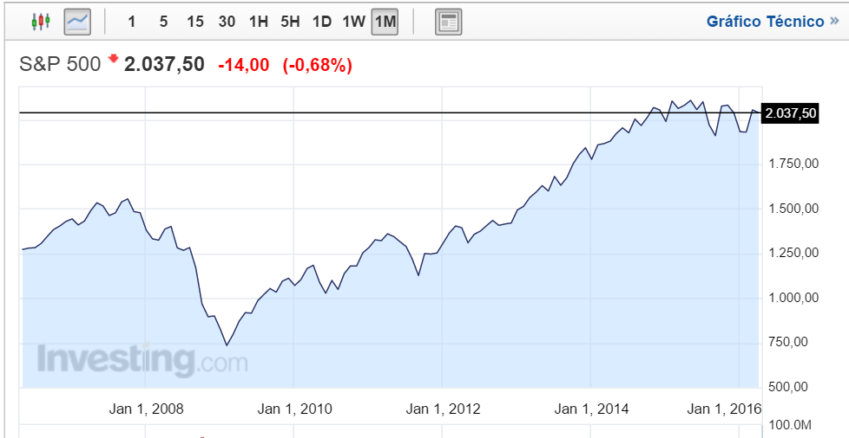
Forecasting: HOLT-WINTERS (seasonal forecasting) = séries temporais
Holt Winters considera as variações (para cima ou para baixo) do comportamento da série, do forma distribuída no tempo.
A série possui um comportamento variável, incluindo o período (s), o nível (L), a tendência (b) e o componente temporal (S – coeficiente sazonal).

Slide 34
Forecasting – HOLT WINTERS
A série possui um comportamento variável, incluindo o período (s), o nível (L), a tendência (b) e o componente temporal (S – coeficiente sazonal).
s
s
s
s
s
s
s
s

Slide 35
Forecasting – HOLT WINTERS
A série possui um comportamento variável, incluindo o período (s), o nível (L), a tendência (b) e o componente temporal (S – coeficiente sazonal).
L

Slide 36
Forecasting – HOLT WINTERS
A série possui um comportamento variável, incluindo o período (s), o nível (L), a tendência (b) e o componente temporal (S – coeficiente sazonal).
b
b
b
b

Slide 37
Forecasting: HOLT WINTERS
Modelo Holt Winters
Dada a demanda de transporte de equipamentos de uma empresa, considere a observação de 18 meses e determine a tendência para o próximo semestre (19º ao 24º mês).
t | Mês | Demanda
1 | jan | 118
2 | fev | 93
3 | mar | 153
4 | abr | 125
5 | mai | 102
6 | jun | 141
7 | jul | 113
8 | ago | 99
9 | set | 180
10 | out | 162
11 | nov | 122
12 | dez | 181
13 | jan | 170
14 | fev | 143
15 | mar | 185
16 | abr | 195
17 | mai | 162
18 | jun | 205
19 | jul | ?
20 | ago | ?
21 | set | ?
Pre análise dos dados
Um gráfico de linhas pode demonstrar o comportamento geral dos dados
Constatações:
Há um tendência global de aumento
Há uma variação a cada 3 meses, aproximadamente
Então, os três primeiros meses serão utilizados para iniciar o modelo
Ainda
s = 3

Slide 38
Forecasting: HOLT WINTERS
Modelo Holt Winters
Dada a demanda de transporte de equipamentos de uma empresa, considere a observação de 18 meses e determine a tendência para o próximo semestre (19º ao 24º mês).
t | Mês | Demanda | L | b | S | F | e | e %
1 | jan | 118 |  |  | 0,97
2 | fev | 93 |  |  | 0,766
3 | mar | 153 | 121 ,333 | 0,333 | 1,261
4 | abr | 125
5 | mai | 102
6 | jun | 141
7 | jul | 113
8 | ago | 99
9 | set | 180
10 | out | 162
11 | nov | 122
12 | dez | 181
13 | jan | 170
14 | fev | 143
15 | mar | 185
16 | abr | 195
17 | mai | 162
18 | jun | 205
19 | jul |  |  |  |  | ?
20 | ago |  |  |  |  | ?
21 | set |  |  |  |  | ?
Coeficientes de suavização
α | 0,3
β | 0,3
γ | 0,3
L: determina um coeficiente de incidência da mudança de valores entre dois pontos.
b: representa um coeficiente da tendência, para cima ou para baixo
S: representa um coeficiente relativo ao tamanho do período para mudança de tendência
α: coeficiente de suavização do nível
β: coeficiente de suavização da tendência
γ: coeficiente de suavização do período

Slide 39
Forecasting: HOLT WINTERS
Modelo Holt Winters
Dada a demanda de transporte de equipamentos de uma empresa, considere a observação de 18 meses e determine a tendência para o próximo semestre (19º ao 24º mês).
t | Mês | Demanda | L | b | S | F | e | e %
1 | jan | 118 |  |  | 0,97
2 | fev | 93 |  |  | 0,766
3 | mar | 153 | 121 ,333 | 0,333 | 1,261
4 | abr | 125
5 | mai | 102
6 | jun | 141
7 | jul | 113
8 | ago | 99
9 | set | 180
10 | out | 162
11 | nov | 122
12 | dez | 181
13 | jan | 170
14 | fev | 143
15 | mar | 185
16 | abr | 195
17 | mai | 162
18 | jun | 205
19 | jul |  |  |  |  | ?
20 | ago |  |  |  |  | ?
21 | set |  |  |  |  | ?
Coeficientes de suavização
α | 0,3
β | 0,3
γ | 0,3
Passo 1 – Inicializar o modelo
Para inicializar o modelo:
$$S_{t}^{}= \frac{d_{t}}{\frac{\sum_{i=1}^{3}{d_{i}}}{3}}$$
$$L_{3}=\frac{\sum_{i=1}^{3}{d_{i}}}{3}$$
Para b₃, utilizar a média dos extremos.
(Veja demonstração)

Slide 40
Forecasting: HOLT WINTERS
Modelo Holt Winters
Dada a demanda de transporte de equipamentos de uma empresa, considere a observação de 18 meses e determine a tendência para o próximo semestre (19º ao 24º mês).
t | Mês | Demanda | L | b | S | F | e | e %
1 | jan | 118 |  |  | 0,97
2 | fev | 93 |  |  | 0,766
3 | mar | 153 | 121 ,333 | 0,333 | 1,261
4 | abr | 125
5 | mai | 102
6 | jun | 141
7 | jul | 113
8 | ago | 99
9 | set | 180
10 | out | 162
11 | nov | 122
12 | dez | 181
13 | jan | 170
14 | fev | 143
15 | mar | 185
16 | abr | 195
17 | mai | 162
18 | jun | 205
19 | jul |  |  |  |  | ?
20 | ago |  |  |  |  | ?
21 | set |  |  |  |  | ?
Passo 2 – executar o modelo
$$L_{t}=α\left(\frac{d_{t}}{S_{t−s}}\right)+(1−α)(L_{t−1}+b_{t−1})$$
$$b_{t}=β\left(L_{t}−L_{t−1}\right)+\left(1−β\right)b_{t−1}$$
$$S_{t}=γ\left(\frac{d_{t}}{L_{t}}\right)+(1−γ)S_{t−s}$$
$$F_{t+m}=\left(L_{t}+mb_{t}\right)S_{t+m−s}$$
Onde:
m = número de períodos futuros a serem previstos
s = período de alternância da série
t = índice do elemento da série

Slide 41

Forecasting: HOLT WINTERS
Modelo Holt Winters
Dada a demanda de transporte de equipamentos de uma empresa, considere a observação de 18 meses e determine a tendência para o próximo semestre (19º ao 24º mês).
t | Mês | Demanda | L | b | S | F | e | e %
1 | jan | 118 |  |  | 0,97
2 | fev | 93 |  |  | 0,766
3 | mar | 153 | 121 ,333 | 0,3334 | 1,261
4 | abr | 125
5 | mai | 102
6 | jun | 141
7 | jul | 113
8 | ago | 99
9 | set | 180
10 | out | 162
11 | nov | 122
12 | dez | 181
13 | jan | 170
14 | fev | 143
15 | mar | 185
16 | abr | 195
17 | mai | 162
18 | jun | 205
19 | jul |  |  |  |  | ?
20 | ago |  |  |  |  | ?
21 | set |  |  |  |  | ?
Passo 2 – executar o modelo
$$L_{t}=α\left(\frac{d_{t}}{S_{t−s}}\right)+(1−α)(L_{t−1}+b_{t−1})$$
$$b_{t}=β\left(L_{t}−L_{t−1}\right)+\left(1−β\right)b_{t−1}$$
$$S_{t}=γ\left(\frac{d_{t}}{L_{t}}\right)+(1−γ)S_{t−s}$$
$$F_{t|t+m}=\left(L_{t}+b_{t}|mb_{t}\right)S_{t+s|t+m−s}$$
Onde:
m = número de períodos futuros a serem previstos
s = período de alternância da série
t = índice do elemento da série

Slide 42
Forecasting: HOLT WINTERS
Modelo Holt Winters
Dada a demanda de transporte de equipamentos de uma empresa, considere a observação de 18 meses e determine a tendência para o próximo semestre (19º ao 24º mês).
t | Mês | Demanda | L | b | S | F | e | e %
1 | jan | 118 |  |  | 0,97
2 | fev | 93 |  |  | 0,766
3 | mar | 153 | 121 ,333 | 0,444 | 1,261
4 | abr | 125
5 | mai | 102
6 | jun | 141
7 | jul | 113
8 | ago | 99
9 | set | 180
10 | out | 162
11 | nov | 122
12 | dez | 181
13 | jan | 170
14 | fev | 143
15 | mar | 185
16 | abr | 195
17 | mai | 162
18 | jun | 205
19 | jul
20 | ago
21 | set
MAE | 13,805
MAPE | 9,3%
Memorização
Tendêcia

Slide 43
Forecasting: HOLT WINTERS
Exercício Utilizando as mesmas observações, determine a tendência para seis meses subsequentes (19º ao 24º mês).
t | Mês | Demanda | L | b | S | F | e | e %
1 | jan | 118
2 | fev | 93
3 | mar | 153
4 | abr | 125
5 | mai | 102
6 | jun | 141
7 | jul | 113
8 | ago | 99
9 | set | 180
10 | out | 162
11 | nov | 122
12 | dez | 181
13 | jan | 170
14 | fev | 143
15 | mar | 185
16 | abr | 195
17 | mai | 162
18 | jun | 205
19 | jul
20 | ago
21 | set
22 | out
22 | nov
23 | dez
24 | Jan
MAE
MAPE

Slide 44
Forecasting: Series Temporais: EXERCÍCIOS
1 Utilize o arquivo EmplacamentosIBGE.xlsx e construa a previsão de vendas de automóveis para o primeiro semestre de 2016.
2 Utilize o arquivo S&P500 para realizar uma análise de tendência, qual método se adequa melhor a essa base de dados? Justifique a sua resposta
Demonstre a previsão sempre acompanhada dos erros
Utilize gráficos para demonstração sua previsão

